Slide 1
Rによる
データサイエンス10
ソフトウェア工学研究室
60151049 山谷 陽亮

Slide 2
第Ⅱ部 Rによるデータ解析
第１章 主成分分析
第２章 因子分析
第３章 対応分析
第４章 多次元尺度法
第５章 クラスター分析
第６章 自己組織化マップ
第７章 線形回帰分析
第８章 非線形回帰分析
第９章 線形判別分析
第10章 非線形判別分析
第11章 生存分析
第12章 時系列
第13章 樹木モデル
第14章 ニューラルネットワーク
第15章 カーネル法とサポートベクターマシーン
第16章 団学習
第17章 アソシエーション分析

Slide 3
基本概念
用語説明
分類木
回帰木
まとめ

Slide 4
基本概念
用語説明
分類木
回帰木
まとめ

Slide 5
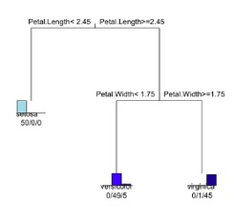
基本概念
樹木モデルとは
・説明変数を何らかの基準を元に分岐させて構築した判別・予測モデル
・分岐の家庭を木構造で示すことができる
問題に応じた呼び方
・判別分析：分類木・決定木
・回帰分析：回帰木

Slide 6
樹木モデルの目的
学習データ以外のデータについての予測と判別を行うこと
目的変数に影響が大きい
変数・境界値・順序を算出することができる

Slide 7
樹木モデルの目的
学習データ以外のデータについての予測と判別を行うこと
目的変数に影響が大きい
変数・境界値・順序を算出することができる
不具合発生率が大きい製造工程には
どのような特徴があるのか？
⇒不具合原因の特定・改善

Slide 8
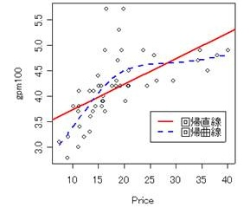
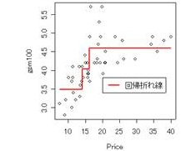
樹木モデルの特徴
回帰モデル：直線か曲線のモデル
樹木モデル：階段型折れ線

Slide 9
基本概念
用語説明
分類木
回帰木
まとめ

Slide 10
用語説明
樹木の生成・生長
・データセットから樹木の幹・枝となる説明変数を選定し、分岐基準をもとに分岐させ、樹木を生長させること
樹木の剪定
・生長し過ぎた樹木を何らかの基準に基づいて枝刈りし、当てはめの良い簡潔な樹木モデルを構築すること

Slide 11
樹木モデル関数tree
tree(formula, data, …)
・formula：目的変数と説明変数を指定
・data：用いるデータを指定
関数treeの主なメソッド
メソッド名 | 機能
print | 結果を返す
summary | 要約を返す
plot.tree | 樹木の図を返す
prune.tree | 剪定を行う
predict.tree | 予測・判別を行う
partition.tree | 直線による分割図を返す
cv.tree | 交差確認を行う
snip.tree | 樹木の剪定を行う

Slide 12
基本概念
用語説明
分類木
回帰木
まとめ

Slide 13
関数treeの分類木
分類木ではデータirisを用いることにする
irisの顎片の大きさなどのデータからアヤメの種類を分類したい
> iris[c(1:3,51:53,101:103),] #3種類のアヤメの花についてのデータ
Sepal.Length Sepal.Width Petal.Length Petal.Width Species
1 5.1 3.5 1.4 0.2 setosa
2 4.9 3.0 1.4 0.2 setosa
51 7.0 3.2 4.7 1.4 versicolor
6.4 3.2 4.5 1.5 versicolor
101 6.3 3.3 6.0 2.5 virginica
102 5.8 2.7 5.1 1.9 virginica

Slide 14
学習データを作成
> install.packages(“tree”) #パッケージのダウンロードが必要
> library(tree)
> (iris.tr<-tree(Species~.,data=iris)) #iris.trに学習データを格納
node), split, n, deviance, yval, (yprob)
* denotes terminal node
1) root 150 329.600 setosa ( 0.33333 0.33333 0.33333 )
2) Petal.Length < 2.45 50 0.000 setosa ( 1.00000 0.00000 0.00000 ) *
3) Petal.Length > 2.45 100 138.600 versicolor ( 0.00000 0.50000 0.50000 )
6) Petal.Width < 1.75 54 33.320 versicolor ( 0.00000 0.90741 0.09259 )
12) Petal.Length < 4.95 48 9.721 versicolor ( 0.00000 0.97917 0.02083 )
24) Sepal.Length < 5.15 5 5.004 versicolor ( 0.00000 0.80000 0.20000 ) *
25) Sepal.Length > 5.15 43 0.000 versicolor ( 0.00000 1.00000 0.00000 ) *
13) Petal.Length > 4.95 6 7.638 virginica ( 0.00000 0.33333 0.66667 ) *
7) Petal.Width > 1.75 46 9.635 virginica ( 0.00000 0.02174 0.97826 )
14) Petal.Length < 4.95 6 5.407 virginica ( 0.00000 0.16667 0.83333 ) *
15) Petal.Length > 4.95 40 0.000 virginica ( 0.00000 0.00000 1.00000 ) *

Slide 15
学習データを作成
node：分岐のノードの番号
split：分岐の条件
n：ノードに含まれている個体数
deviance：分岐基準尤離度
yval：目的変数値
＊：葉を示す
> install.packages(“tree”) #パッケージのダウンロードが必要
> library(tree)
> (iris.tr<-tree(Species~.,data=iris)) #iris.trに学習データを格納
node), split, n, deviance, yval, (yprob)
* denotes terminal node
1) root 150 329.600 setosa ( 0.33333 0.33333 0.33333 )
2) Petal.Length < 2.45 50 0.000 setosa ( 1.00000 0.00000 0.00000 ) *
3) Petal.Length > 2.45 100 138.600 versicolor ( 0.00000 0.50000 0.50000 )
6) Petal.Width < 1.75 54 33.320 versicolor ( 0.00000 0.90741 0.09259 )
12) Petal.Length < 4.95 48 9.721 versicolor ( 0.00000 0.97917 0.02083 )
24) Sepal.Length < 5.15 5 5.004 versicolor ( 0.00000 0.80000 0.20000 ) *
25) Sepal.Length > 5.15 43 0.000 versicolor ( 0.00000 1.00000 0.00000 ) *
13) Petal.Length > 4.95 6 7.638 virginica ( 0.00000 0.33333 0.66667 ) *
7) Petal.Width > 1.75 46 9.635 virginica ( 0.00000 0.02174 0.97826 )
14) Petal.Length < 4.95 6 5.407 virginica ( 0.00000 0.16667 0.83333 ) *
15) Petal.Length > 4.95 40 0.000 virginica ( 0.00000 0.00000 1.00000 ) *

Slide 16
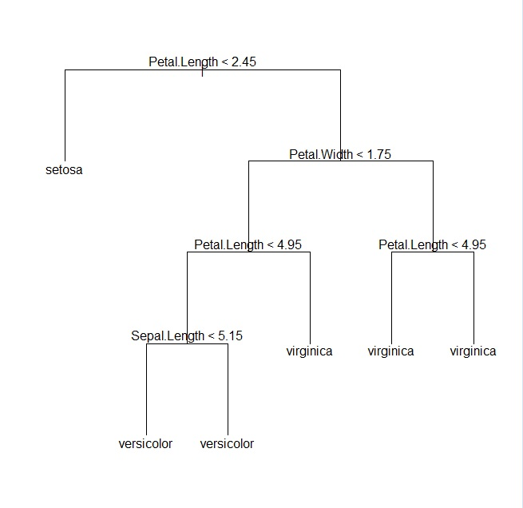
モデルのプロット
> plot(iris.tr,type="u")
> text(iris.tr)

Slide 17
モデルのプロット
> plot(iris.tr,type="u")
> text(iris.tr)
分類には必要なし

Slide 18
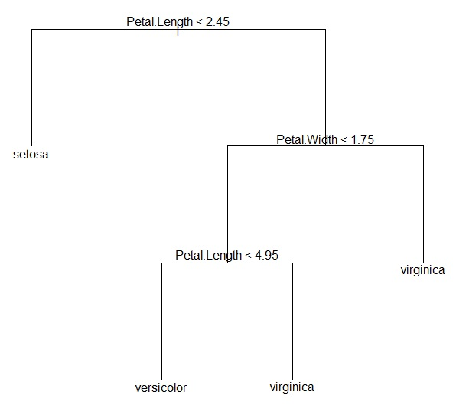
木の剪定
必要のない枝を切り落とすことができる
> iris.tr1<-snip.tree(iris.tr,nodes=c(12,7))
> plot(iris.tr1,type="u")
> text(iris.tr1)

Slide 19
木の剪定
> iris.tr1<-snip.tree(iris.tr,nodes=c(12,7))
> plot(iris.tr1,type="u")
> text(iris.tr1)
２変数しか
使われていない

Slide 20
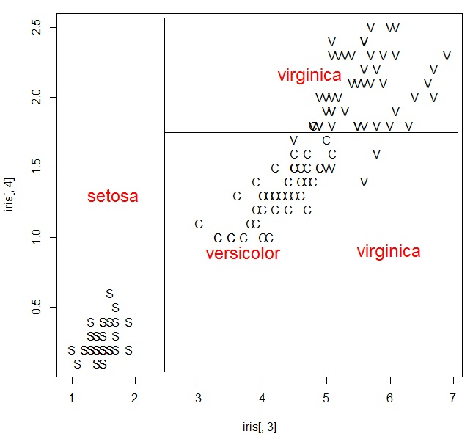
分割直線
２変数の散布図に分類の分割直線を加えることができる
> iris.label<-c("S","C","V")[iris[,5]]
> plot(iris[,3],iris[,4],type="n")
> text(iris[,3],iris[,4],labels=iris.label)
> partition.tree(iris.tr1,add=T,col=2,cex=1.5)

Slide 21
予測と判別
predict.tree(train.data, test.data, type=“ ”, …)
・train.data：学習データ
・test.data：新たなデータ
引数typeの指定
type名 | 説明
vector | 回帰問題では予測値 分類問題では属性に関する確率が返される
tree | 新たなデータによるノード尤離度devianceと そのノードに属する個体数nが返される
class | 新たなデータの属性の判別結果が返される
where | 各個体が到達するノードの番号を返す

Slide 22
予測と判別
#データセットを作成
> even.n<-2*(1:75)-1
> train.data<-iris[even.n,]
> test.data<-iris[-even.n,]
> iris.lab<-factor(c(rep("S",25),rep("C",25),rep("V",25)))
> train.data[,5]<-iris.lab
#学習データによる分類木を構築
> iris.tr<-tree(Species~.,train.data)
#分類木の剪定を行う
> iris.tr1<-prune.tree(iris.tr,best=4)
#分類木による新たなデータを分類
> iris.res<-predict(iris.tr1,test.data,type="class")
> table(iris.lab,iris.res)
iris.res
iris.lab C S V
C 24 0 1
S 0 25 0
V 3 0 22

Slide 23
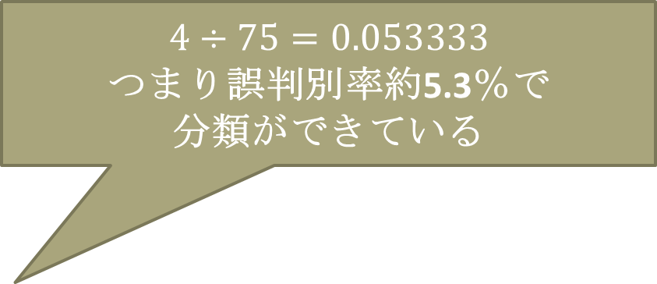
予測と判別
#データセットを作成
> even.n<-2*(1:75)-1
> train.data<-iris[even.n,]
> test.data<-iris[-even.n,]
> iris.lab<-factor(c(rep("S",25),rep("C",25),rep("V",25)))
> train.data[,5]<-iris.lab
#学習データによる分類木を構築
> iris.tr<-tree(Species~.,train.data)
#分類木の剪定を行う
> iris.tr1<-prune.tree(iris.tr,best=4)
#分類木による新たなデータを分類
> iris.res<-predict(iris.tr1,test.data,type="class")
> table(iris.lab,iris.res)
iris.res
iris.lab C S V
C 24 0 1
S 0 25 0
V 3 0 22
$$4÷75=0.053333$$
つまり誤判別率約5.3％で
分類ができている

Slide 24
基本概念
用語説明
分類木
回帰木
まとめ

Slide 25
関数treeの回帰木
回帰木ではデータcarsを用いることにする
速度が説明変数、ブレーキをかけた後、停車までの距離が目的変数となる
> cars #車の速度(speed)と制動距離(dist)の計測値
speed dist
1 4 2
2 4 10
3 7 4
4 7 22
8 16
<省略>

Slide 26
学習データを作成
> cars.tr<-tree(dist~speed,data=cars)
> print(cars.tr)
node), split, n, deviance, yval
* denotes terminal node
1) root 50 32540.0 42.98
2) speed < 17.5 31 8307.0 29.32
4) speed < 12.5 15 1176.0 18.20
8) speed < 9.5 6 277.3 10.67 *
9) speed > 9.5 9 331.6 23.22 *
5) speed > 12.5 16 3535.0 39.75 *
3) speed > 17.5 19 9016.0 65.26
6) speed < 23.5 14 2847.0 55.71 *
7) speed > 23.5 5 1318.0 92.00 *

Slide 27
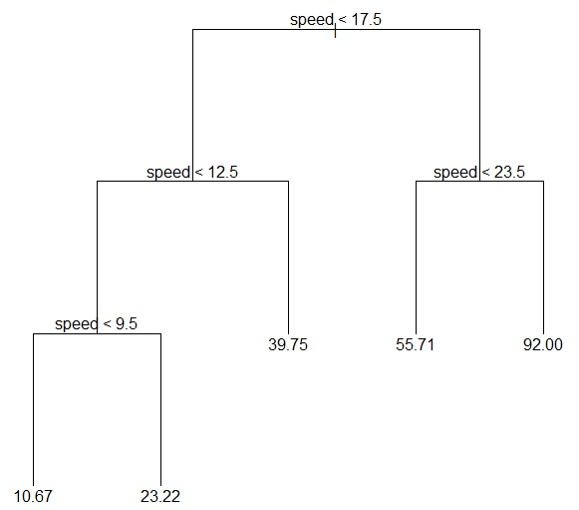
モデルのプロット
> plot(cars.tr,type="u")
> text(cars.tr)

Slide 28
モデルのプロット
> plot(cars.tr,type="u")
> text(cars.tr)
説明変数が１つ

Slide 29
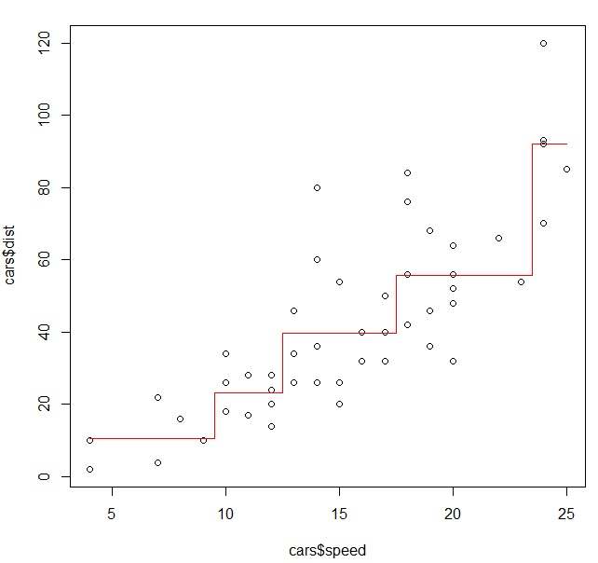
階段型回帰折れ線
説明変数が１つの場合には、目的変数と説明変数の２次元の散布図に階段型回帰折れ線を追加することができる
> plot(cars$speed,cars$dist)
> partition.tree(cars.tr,add=T,col=2)

Slide 30
基本概念
用語説明
分類木
回帰木
まとめ

Slide 31
まとめ
Rには分岐の過程を木構造で示すことのできる樹木モデルの関数が用意されている
樹木モデルを用いることによって、回帰木や分類木を示すことができる

Slide 32
第Ⅱ部 Rによるデータ解析
第１章 主成分分析
第２章 因子分析
第３章 対応分析
第４章 多次元尺度法
第５章 クラスター分析
第６章 自己組織化マップ
第７章 線形回帰分析
第８章 非線形回帰分析
第９章 線形判別分析
第10章 非線形判別分析
第11章 生存分析
第12章 時系列
第13章 樹木モデル
第14章 ニューラルネットワーク
第15章 カーネル法とサポートベクターマシーン
第16章 団学習
第17章 アソシエーション分析

Slide 33
ニューラルネットワークとは
神経細胞が結ばれた神経回路をモデル化したもの
パターン認識の有力な機械学習の方法
階層型ネットワークと非階層型ネットワークに分類される

Slide 34
ニューラルネットワークの
関数nnet
nnet(formula, data, weights, size, …)
nnet(x, y, weights, size, …)
関数nnetの主な引数
引数 | 説明
formula | y~x1+x2の形式
data | データセットの名前
x | 説明変数のデータ
y | 目的変数のデータ
weights | 個体の重み
size | 隠れ層のユニット数
rang | 初期の重みのランダム値の範囲
subset | dataの中の一部分
decay | 衰退重みのパラメータ

Slide 35
用いるデータ
irisデータを用いる
学習用データ(iris.train)とテスト用のデータ(iris.test)を作成する
> even.n<-2*(1:75)
> iris.train<-iris[even.n,] #偶数が学習用データ
> iris.test<-iris[-even.n,] #奇数がテスト用データ

Slide 36
モデルの作成
作成した学習データを用いて予測・判別までを行う
> library(nnet)
> iris.nnet<-nnet(Species~.,size=3,decay=0.1,data=iris.train)
> iris.nnetp<-predict(iris.nnet,iris.test[,-5],type="class")
> table(iris.test[,5],iris.nnetp)
iris.nnetp
setosa versicolor virginica
setosa 25 0 0
versicolor 0 23 2
virginica 0 0 25

Slide 37
モデルの作成
作成した学習データを用いて予測・判別までを行う
引数の値は経験に頼るしかない
> library(nnet)
> iris.nnet<-nnet(Species~.,size=3,decay=0.1,data=iris.train)
> iris.nnetp<-predict(iris.nnet,iris.test[,-5],type="class")
> table(iris.test[,5],iris.nnetp)
iris.nnetp
setosa versicolor virginica
setosa 25 0 0
versicolor 0 23 2
virginica 0 0 25
75の個体のうち2つが誤認識されている

Slide 38
まとめ
Rには機械学習を行うニューラルネットワークのモデルを作成することができる
引数の値は経験に頼り定めるので適切な値を定めるのはなかなか難しい

